Slide 1

MATEMATIKA
Vzájemná poloha dvou
přímek v rovině 1

Slide 2

Název projektu: Nové ICT rozvíjí matematické a odborné kompetence
Číslo projektu: CZ.1.07/1.5.00/34.0228
Název školy: Střední odborná škola Litovel, Komenského 677
Číslo materiálu: III-2-10-16_Vzajemna-poloha-dvou-primek-v-rovine-1
Autor: Mgr. Stanislav Prucek
Tematický okruh: Matematika
Ročník: II.
Datum tvorby: říjen 2013
Autorem materiálu a všech jeho částí, není-li uvedeno jinak, je
Mgr. Stanislav Prucek

Slide 3
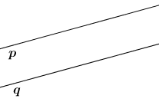
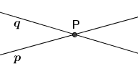
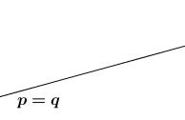
VZÁJEMNÁ POLOHA DVOU PŘÍMEK V ROVINĚ 1
Pro vzájemnou polohu dvou přímek v rovině mohou nastat pouze tyto možnosti:
1. Nemají žádný společný bod:
Přímky jsou
ROVNOBĚŽNÉ RŮZNÉ
2. Mají jediný společný bod:
Přímky jsou
RŮZNOBĚŽNÉ
3. Mají společné všechny body:
Přímky jsou
ROVNOBĚŽNÉ SPLÝVAJÍCÍ

Slide 4
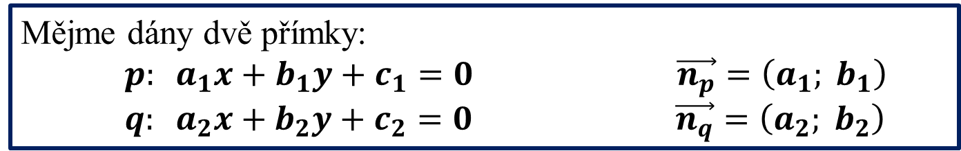
Mějme dány dvě přímky:
$p: a_{1}x+b_{1}y+c_{1}=0$ $\vec{n_{p}}=\left(a_{1}; b_{1}\right)$
$q: a_{2}x+b_{2}y+c_{2}=0$ $\vec{n_{q}}=\left(a_{2}; b_{2}\right)$
I. Jsou-li vektory $\vec{n_{p}}$ a $\vec{n_{q}}$ rovnoběžné
=> Přímky jsou rovnoběžné.
tj. existuje takové $k∈R$, že $a_{1}=ka_{2}$, $b_{1}=kb_{2}$
a) je-li $c_{1}=kc_{2}$.
=> Přímky jsou rovnoběžné splývající.
b) je-li $c_{1}≠kc_{2}$.
=> Přímky jsou rovnoběžné různé.
II . Nejsou-li vektory $\vec{n_{p}}$ a $\vec{n_{q}}$ rovnoběžné
=> Přímky jsou různoběžné.
zpět

Slide 5
?
Zjistěte vzájemnou polohu dvou přímek p a q v rovině.
$p:6x−9y+14=0$ $q:2x−3y+4=0$
Hledejme $k∈R$takové, aby například platilo:
$a_{1}=ka_{2}$ $b_{1}=kb_{2}$ $c_{1}=kc_{2}$
$6=k∙2$ $−9=k∙(−3)$ $14=k∙4$
$k=3$ $k=3$ $k=3,5$
Přímky p a q jsou rovnoběžné různé.
?
Zjistěte vzájemnou polohu dvou přímek p a q v rovině.
$p:2x+6y−4=0$ $q:3x+9y−6=0$
Hledejme $k∈R$takové, aby například platilo:
$a_{1}=ka_{2}$ $b_{1}=kb_{2}$ $c_{1}=kc_{2}$
$2=k∙3$ $6=k∙9$ -$4=k∙(−6)$
$k=\frac{2}{3}$ $k=\frac{2}{3}$ $k=\frac{2}{3}$
Přímky p a q jsou rovnoběžné splývající.
zpět

Slide 6

?
Zjistěte vzájemnou polohu dvou přímek p a q v rovině.
$p:3x−2y−14=0$ $q:2x+3y+8=0$
Hledejme $k∈R$takové, aby například platilo:
$a_{1}=ka_{2}$ $b_{1}=kb_{2}$ $c_{1}=kc_{2}$
$3=k∙2$ $−2=k∙3$ $−14=k∙8$
$k=\frac{3}{2}$ $k=−\frac{2}{3}$ $k=−\frac{7}{4}$
Přímky p a q jsou různoběžné.
?
Určete průsečík různoběžek p a q z předchozího příkladu.
$3x−2y−14=0 /∙3$
$2x+3y+8=0 /∙2$
$2∙2+3y+8=0$
$9x−6y−42=0$
$4x+6y+16=0$
$y=−4$
$13x −26=0$
$x=2$
Průsečík přímek p a q je $P=\left[2; −4\right]$.
zpět

Slide 7
Anotace:
Tato prezentace slouží k výkladu Vzájemná poloha dvou přímek v rovině. Žáci znají všechny možné případy vzájemné polohy dvou přímek v rovině a množiny společných bodů dvou přímek v rovině. Řeší příklady na dané téma.
Použité zdroje:
Dr. Jana Kolouchová a kol.: Matematika pro SOŠ a studijní obory SOU, 5. část, 1. vydání 1987, SPN
Doc. RNDr. František Jirásek, DrSc. a kol.: Sbírka úloh z matematiky pro SOŠ a studijní obory SOU, 2. část, 3. vydání 2000, Prometheus, ISBN 80-7196-012-8
Autorem materiálu a všech jeho částí, není-li uvedeno jinak, je
Mgr. Stanislav Prucek
zpět

